Slide 1

古代诗文阅读
第三章 名句名篇的识记与默写
专题一 精做广东高考题，把握复习方向

Slide 2
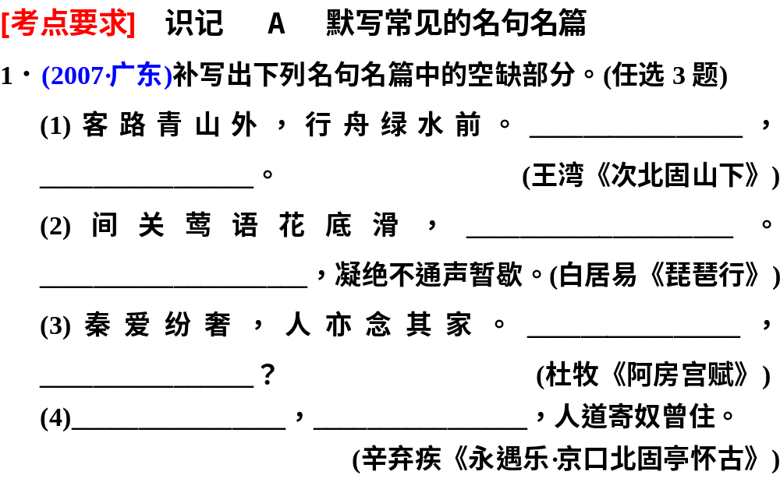
1
2
3
4
5
6
7
命题探究

Slide 3
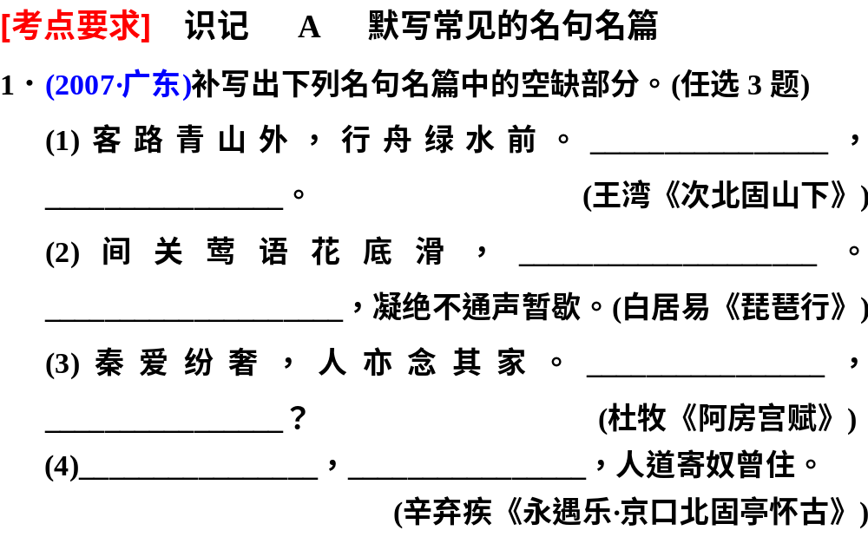
该题考查默写，采用的“四选三”型。浅易、均衡是广东卷默写题的特色。所谓“浅易”，指默写内容不超出当年《考试说明》要求背诵篇目，不考课外的；所谓“均衡”，指诗、文各一半，初中、高中各一半。2007年诗、文体裁稍不均衡，是“诗(词)三、文一”格局。难写字有“锱铢”，其余均好写。
1
2
3
4
5
6
7
命题探究

Slide 4
潮平两岸阔
风正一帆悬
幽咽泉流冰下难
冰泉冷涩弦凝绝
奈何取之尽锱铢
用之如泥沙
斜阳草树
寻常巷陌
1
2
3
4
5
6
7
命题探究

Slide 5
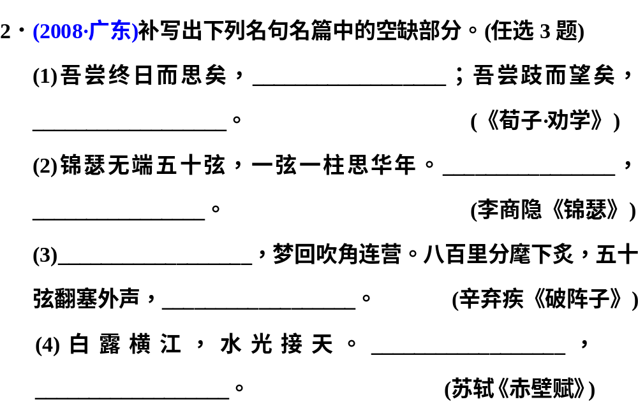
1
2
3
4
5
6
7
命题探究

Slide 6
该题题型未变。命题上均衡，两诗两文，初、高中各一半。易错字有：第(1)句中的“也”，易写成“矣”；第(4)句中的“茫”字。
1
2
3
4
5
6
7
命题探究

Slide 7
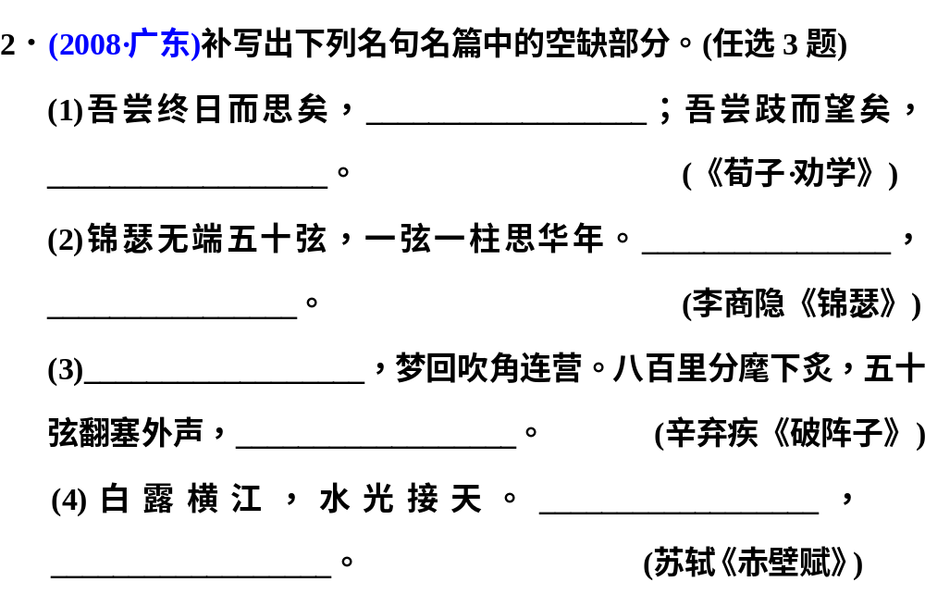
不如须臾之所学也
不如登高之博见也
庄生晓梦迷蝴蝶
望帝春心托杜鹃
醉里挑灯看剑
沙场秋点兵
纵一苇之所如
凌万顷之茫然
1
2
3
4
5
6
7
命题探究

Slide 8
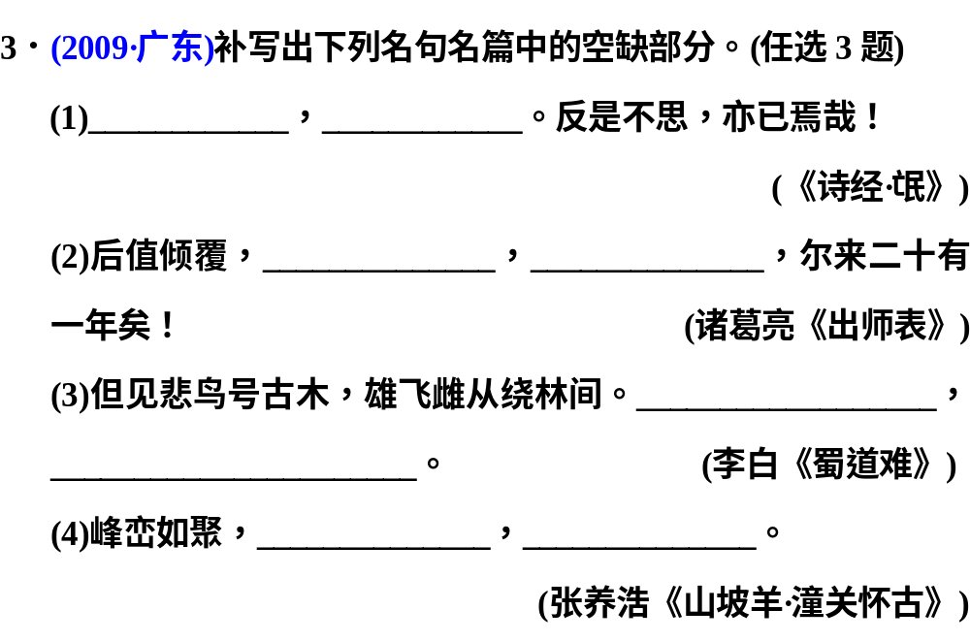
1
2
3
4
5
6
7
命题探究

Slide 9
该题考查默写，稍有变化，是“诗三、文一”格局。易错字有：第(1)句中的“反”字，第(4)句中的“潼”字。
1
2
3
4
5
6
7
命题探究

Slide 10
信誓旦旦
不思其反
受任于败军之际
奉命于危难之间
又闻子规啼夜月
愁空山
波涛如怒
山河表里潼关路
1
2
3
4
5
6
7
命题探究

Slide 11
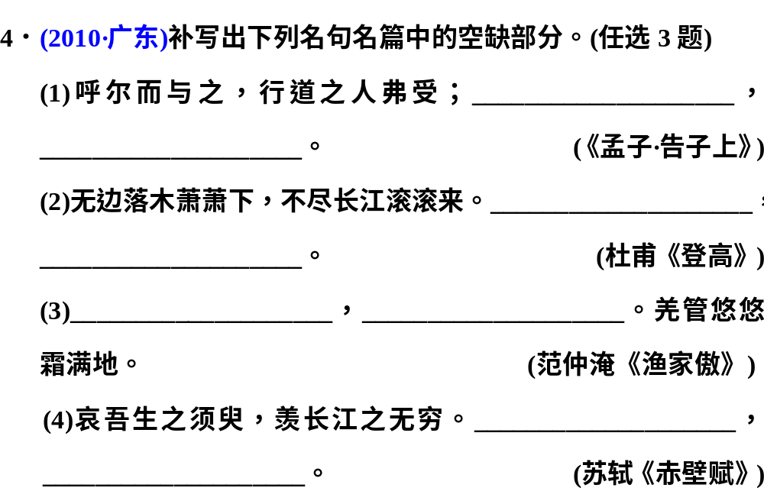
1
2
3
4
5
6
7
命题探究

Slide 12

该题在命题格局上与2009年相同，只是易错字增多了，如第(2)句中的“常”
“作”字，第(4)句中的“挟”“长”字。若不细心，难获满分。
1
2
3
4
5
6
7
命题探究

Slide 13
蹴尔而与之
乞人不屑也
万里悲秋常作客
百年多病独登台
浊酒一杯家万里
燕然未勒归无计
挟飞仙以遨游
抱明月而长终
1
2
3
4
5
6
7
命题探究

Slide 14
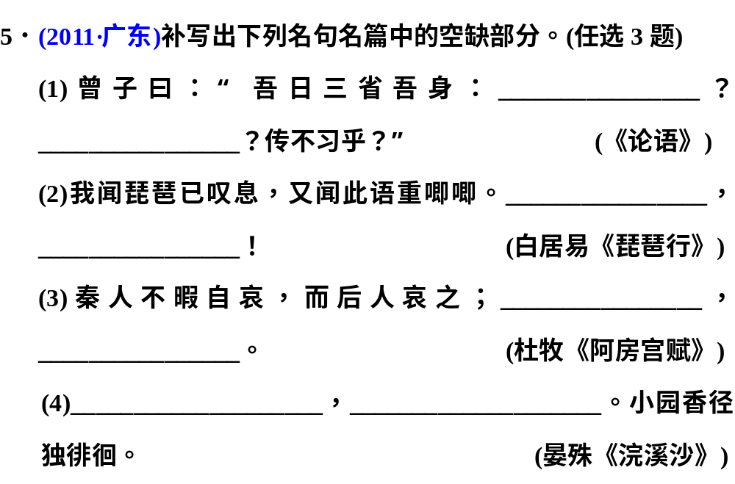
1
2
3
4
5
6
7
命题探究

Slide 15
该题所选的四句，两句为诗，两句为文，初、高中各一半。易错字有“涯”(易写成“崖”)、“鉴”(易写成“签”)、“曾”
(易写成“层”)、“燕”(易写成“雁”)。另外，第(1)句的句序易颠倒，第(3)句易漏掉“也”字。
1
2
3
4
5
6
7
命题探究

Slide 16
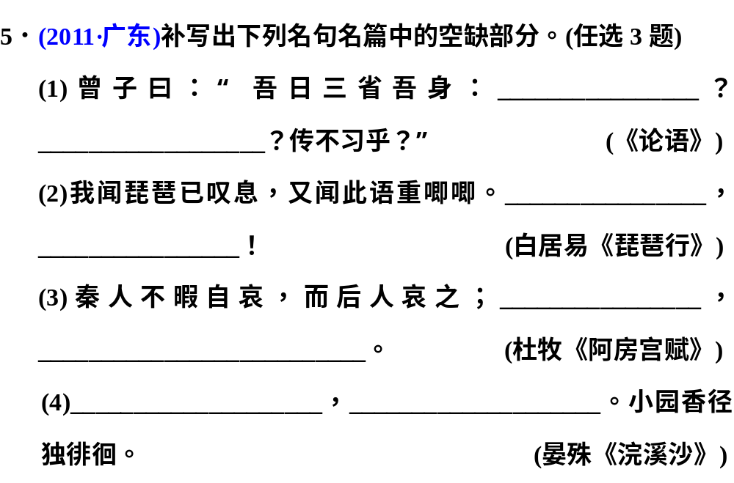
为人谋而不忠乎
与朋友交而不信乎
同是天涯沦落人
相逢何必曾相识
后人哀之而不鉴之
亦使后人而复哀后人也
无可奈何花落去
似曾相识燕归来
1
2
3
4
5
6
7
命题探究

Slide 17
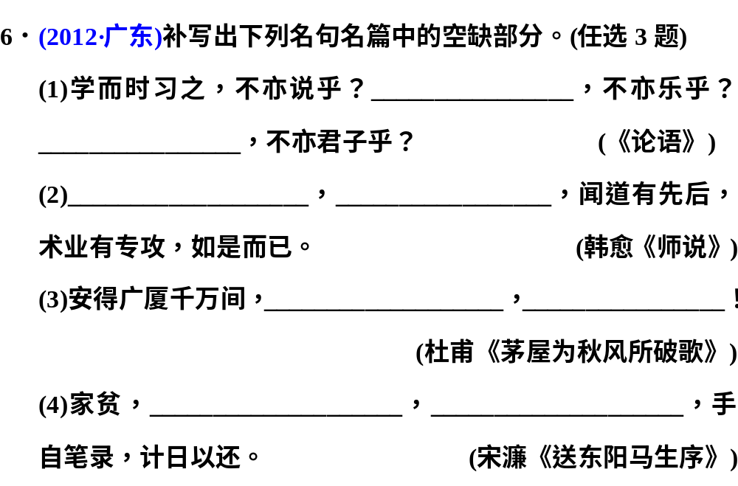
1
2
3
4
5
6
7
命题探究

Slide 18
该题所选四句与往年格局不同，是“文三、诗一”“初三、高一”。易错字有：第(1)句中的“愠”，第(3)句中的“庇”“士”“俱”，第(4)句中的“致”。易丢掉第(2)句中的“是故”。
1
2
3
4
5
6
7
命题探究

Slide 19
有朋自远方来
人不知而不愠
是故弟子不必不如师
师不必贤于弟子
大庇天下寒士俱欢颜
风雨不动安如山
无从致书以观
每假借于藏书之家
1
2
3
4
5
6
7
命题探究

Slide 20
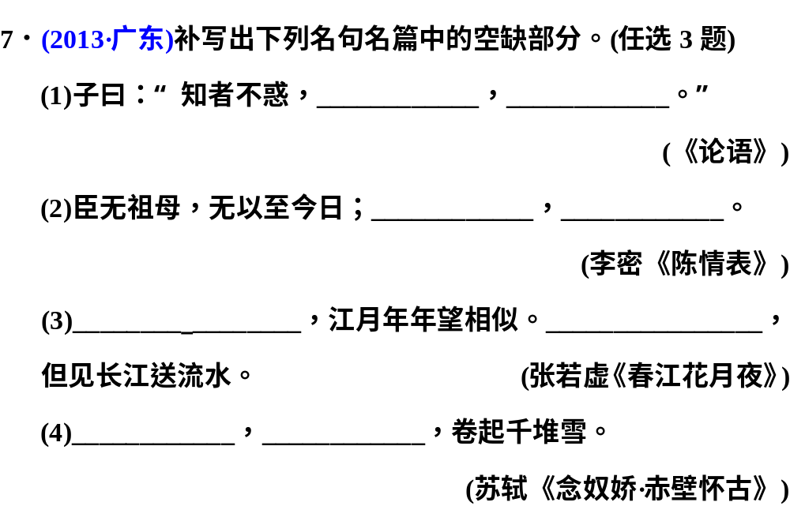
1
2
3
4
5
6
7
命题探究

Slide 21
该题所选的四句中，第(1)、(3)句为2013年新增背诵篇目。其余为传统背诵篇目。易错字有：第(3)句中的“已”，第(4)句中的“涛”。总体而言，本次默写难度降至历年来的最低点。
1
2
3
4
5
6
7
命题探究

Slide 22
仁者不忧
勇者不惧
祖母无臣
无以终余年
人生代代无穷已
不知江月待何人
乱石穿空
惊涛拍岸
1
2
3
4
5
6
7
命题探究

Slide 23
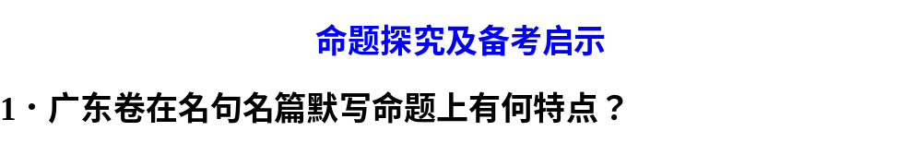
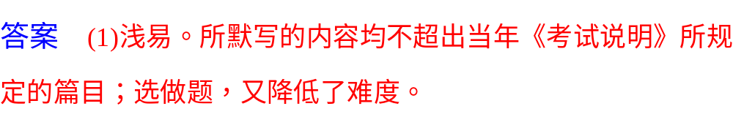
1
2
3
4
5
6
7
命题探究

Slide 24
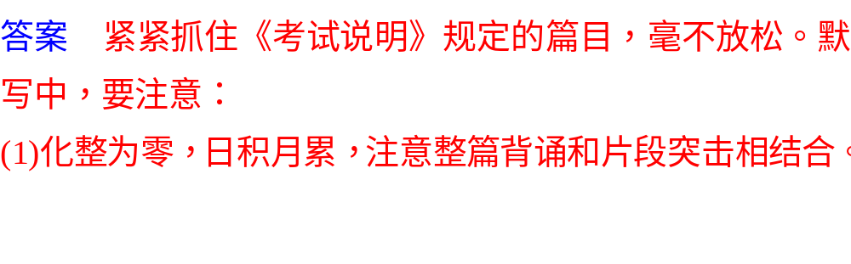
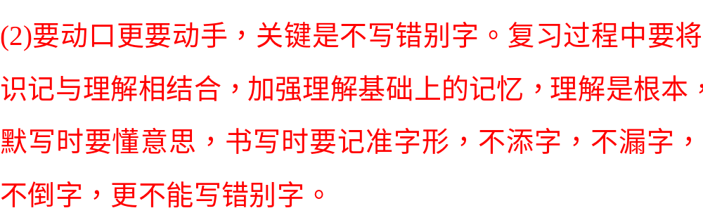
1
2
3
4
5
6
7
命题探究

